Slide 1


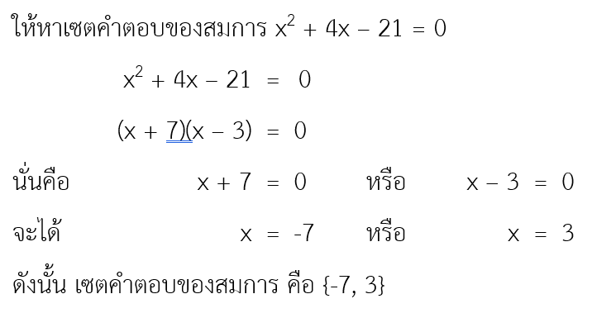
การแก้สมการพหุนามตัวแปรเดียว
โหมด
แก้สมการโดย
การแยกตัวประกอบ
ข้อ 1/5 < >

Slide 2
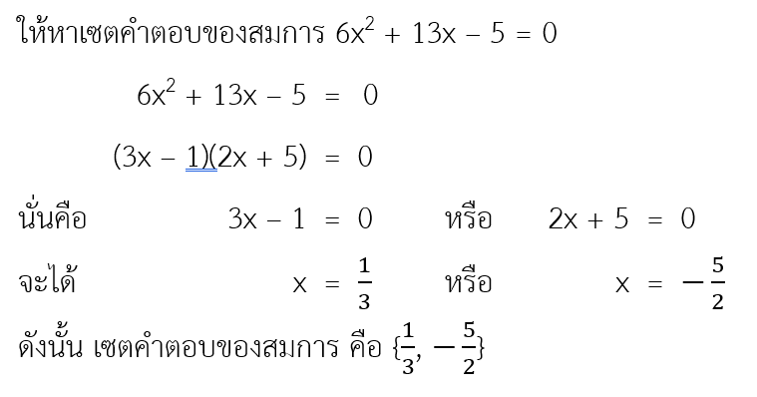
การแก้สมการพหุนามตัวแปรเดียว
โหมด
แก้สมการโดย
การแยกตัวประกอบ
ข้อ 2/5 < >

Slide 3
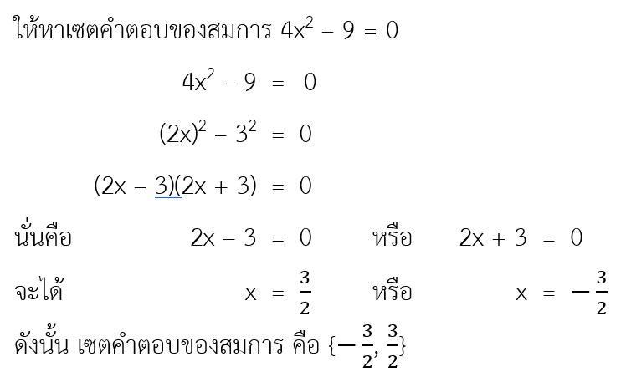
การแก้สมการพหุนามตัวแปรเดียว
โหมด
แก้สมการโดย
การแยกตัวประกอบ
ข้อ 3/5 < >

Slide 4
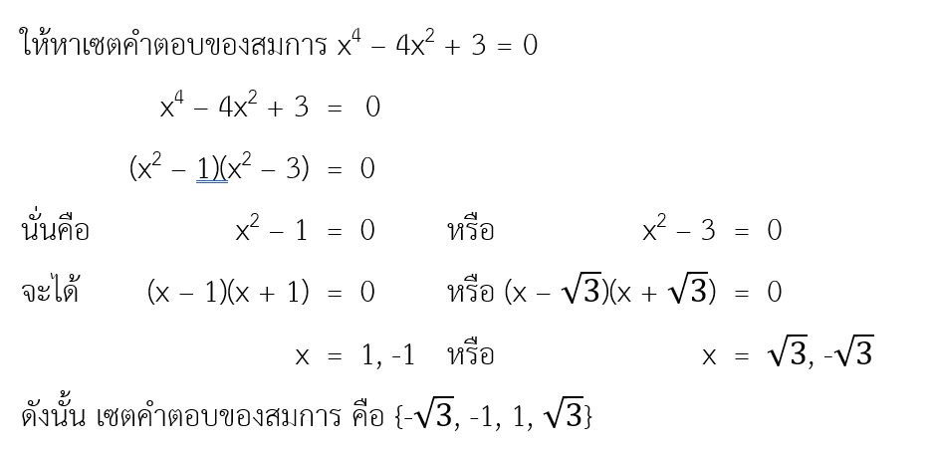
การแก้สมการพหุนามตัวแปรเดียว
โหมด
แก้สมการโดย
การแยกตัวประกอบ
ข้อ 4/5 < >

Slide 5
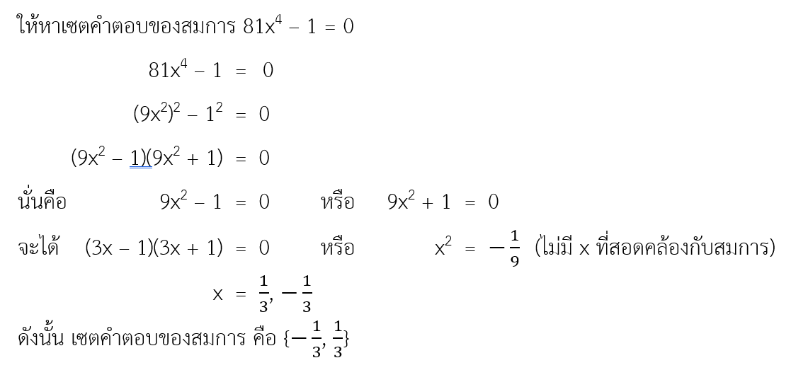
การแก้สมการพหุนามตัวแปรเดียว
โหมด
แก้สมการโดย
การแยกตัวประกอบ
ข้อ 5/5 < >

Slide 6
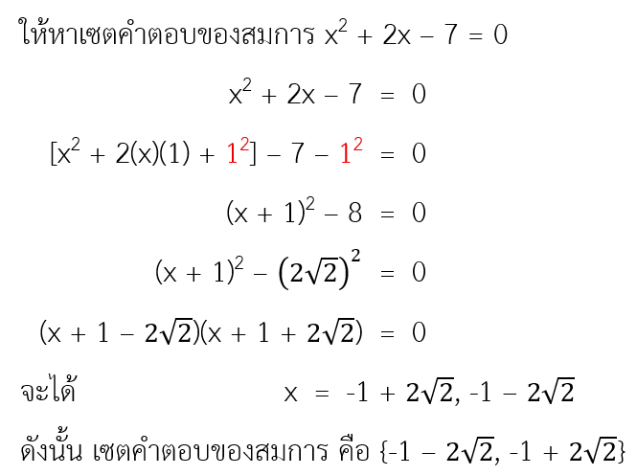
การแก้สมการพหุนามตัวแปรเดียว
โหมด
แก้สมการโดย
การจัดรูปกำลังสองสมบูรณ์
ข้อ 1/5 < >

Slide 7
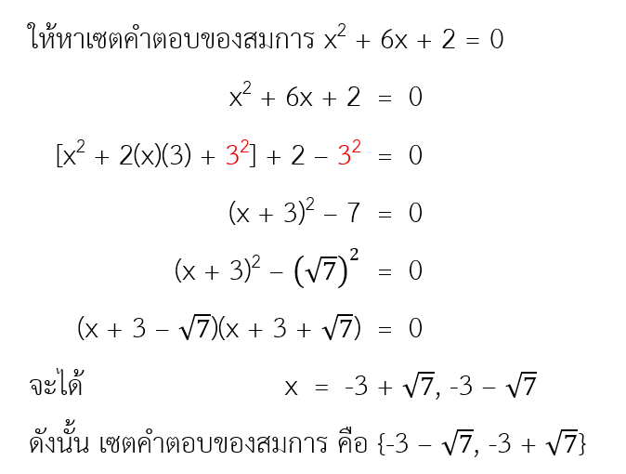
การแก้สมการพหุนามตัวแปรเดียว
โหมด
แก้สมการโดย
การจัดรูปกำลังสองสมบูรณ์
ข้อ 2/5 < >

Slide 8
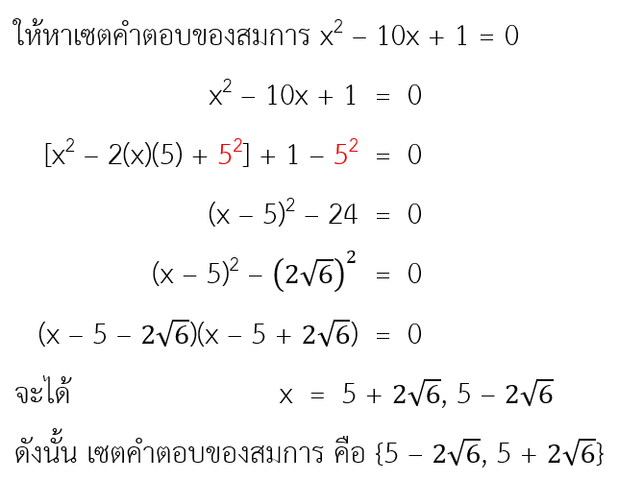
การแก้สมการพหุนามตัวแปรเดียว
โหมด
แก้สมการโดย
การจัดรูปกำลังสองสมบูรณ์
ข้อ 3/5 < >

Slide 9
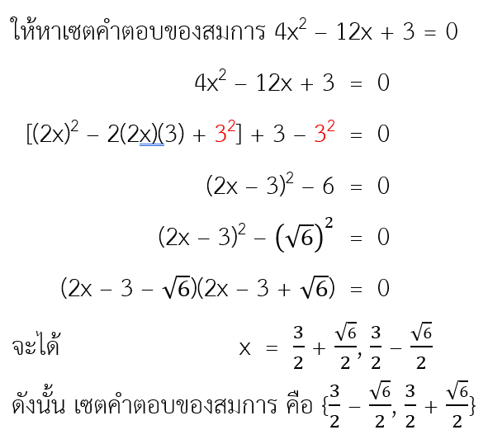
การแก้สมการพหุนามตัวแปรเดียว
โหมด
แก้สมการโดย
การจัดรูปกำลังสองสมบูรณ์
ข้อ 4/5 < >

Slide 10
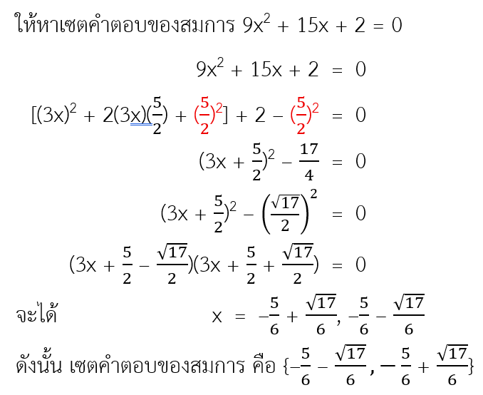
การแก้สมการพหุนามตัวแปรเดียว
โหมด
แก้สมการโดย
การจัดรูปกำลังสองสมบูรณ์
ข้อ 5/5 < >

Slide 11
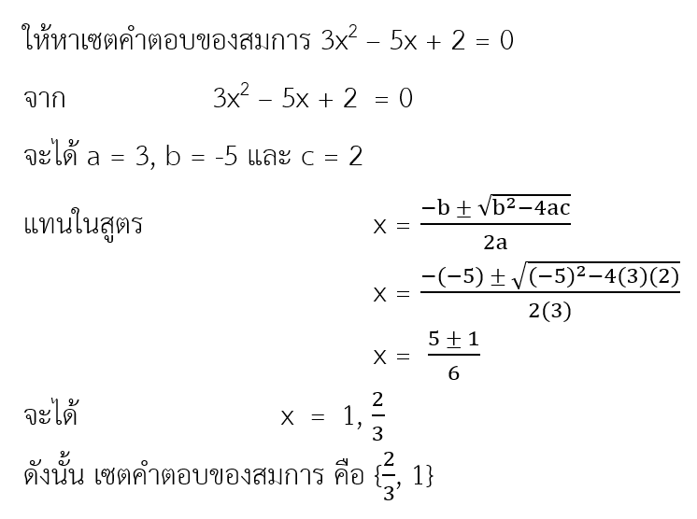
การแก้สมการพหุนามตัวแปรเดียว
โหมด
แก้สมการโดย
การใช้สูตร
ข้อ 1/5 < >

Slide 12
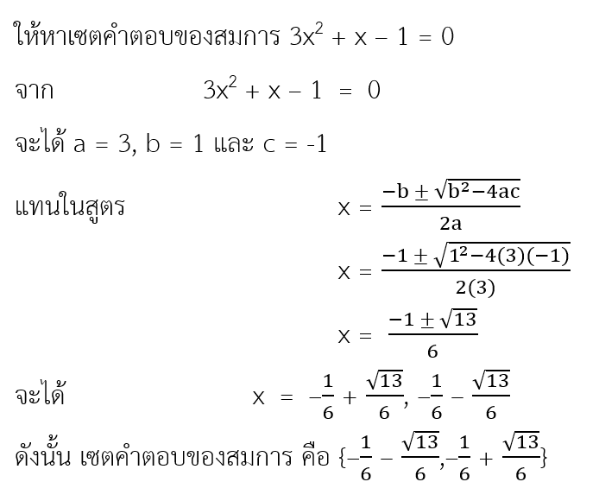
การแก้สมการพหุนามตัวแปรเดียว
โหมด
แก้สมการโดย
การใช้สูตร
ข้อ 2/5 < >

Slide 13
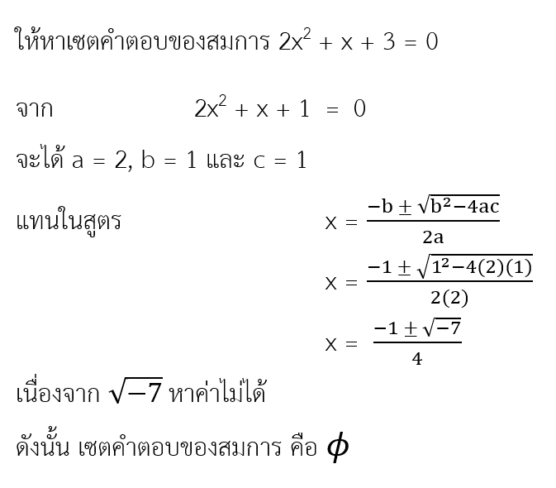
การแก้สมการพหุนามตัวแปรเดียว
โหมด
แก้สมการโดย
การใช้สูตร
ข้อ 3/5 < >

Slide 14
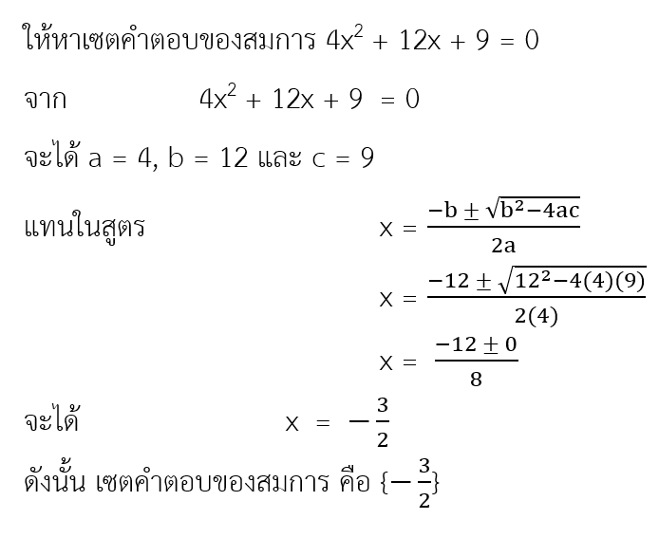
การแก้สมการพหุนามตัวแปรเดียว
โหมด
แก้สมการโดย
การใช้สูตร
ข้อ 4/5 < >

Slide 15
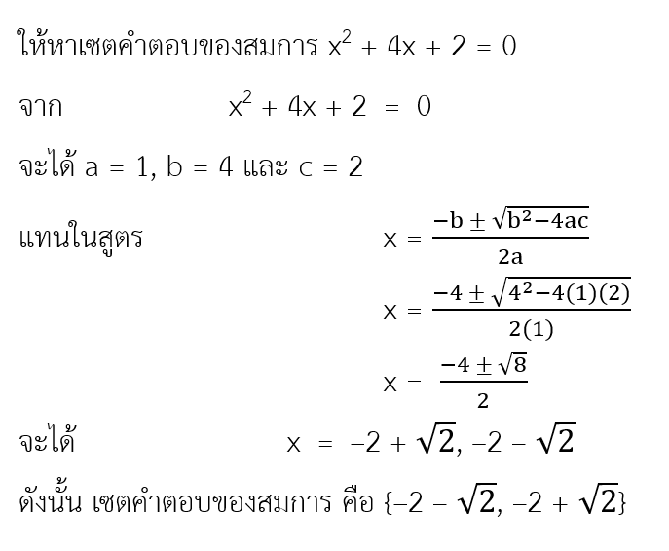
การแก้สมการพหุนามตัวแปรเดียว
โหมด
แก้สมการโดย
การใช้สูตร
ข้อ 5/5 < >

Slide 16
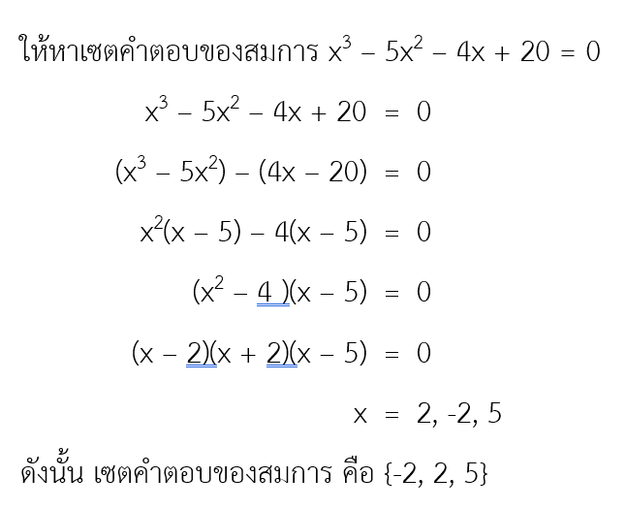
การแก้สมการพหุนามตัวแปรเดียว
โหมด
แก้สมการโดย
การดึงตัวร่วม
ข้อ 1/5 < >

Slide 17
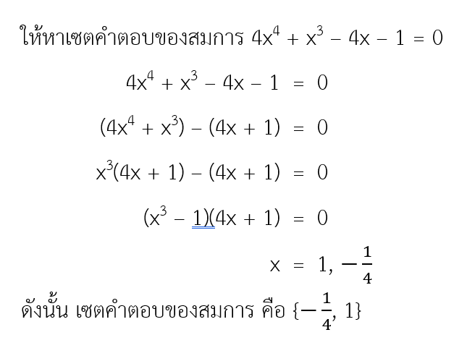
การแก้สมการพหุนามตัวแปรเดียว
โหมด
แก้สมการโดย
การดึงตัวร่วม
ข้อ 2/5 < >

Slide 18
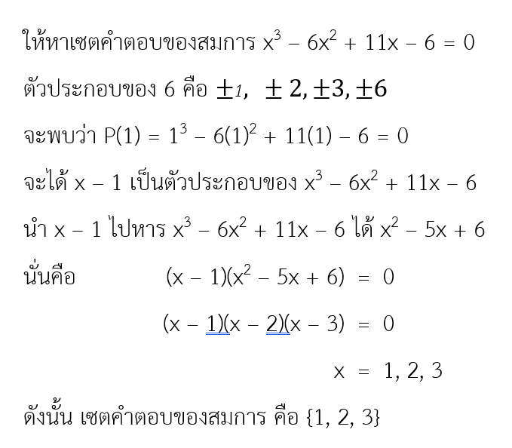
การแก้สมการพหุนามตัวแปรเดียว
โหมด
แก้สมการโดย
ใช้ทฤษฎีบท
ข้อ 1/5 < >

Slide 19
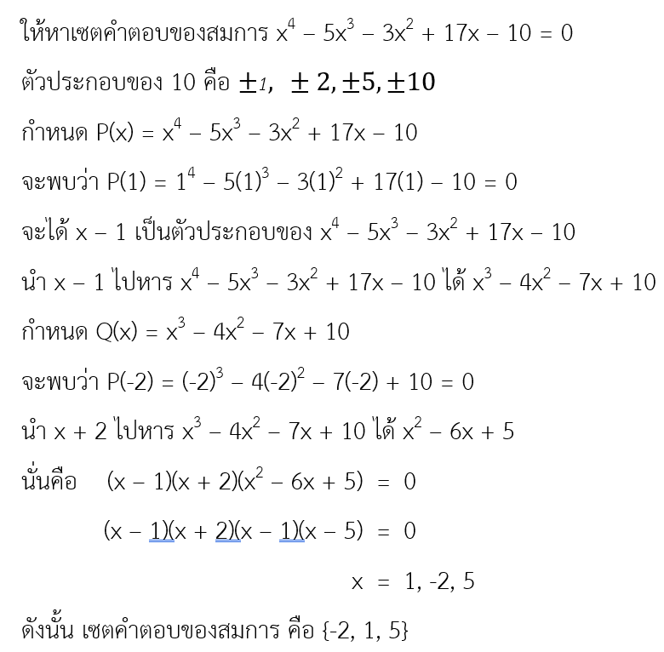
การแก้สมการพหุนามตัวแปรเดียว
โหมด
แก้สมการโดย
การดึงตัวร่วม
ข้อ 2/5 < >

Slide 20

การแยกตัวประกอบพหุนาม

